Slide 1



Slide 2

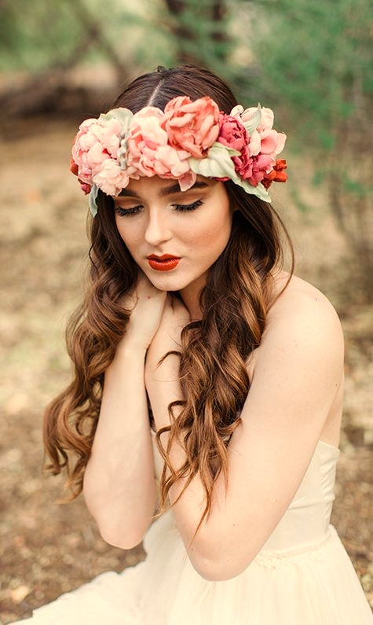

Slide 3

Poema dos Sonhos
Glória Marreiros

Slide 4



Slide 5
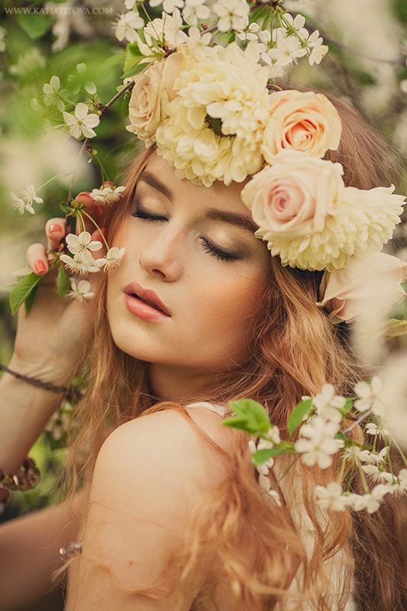
Olhando o teu rosto, senti que veneras
o sonho perfeito da vida que tenho.
Comandas minha alma, contigo sustenho
os tons anilados que inventam quimeras.

Slide 6
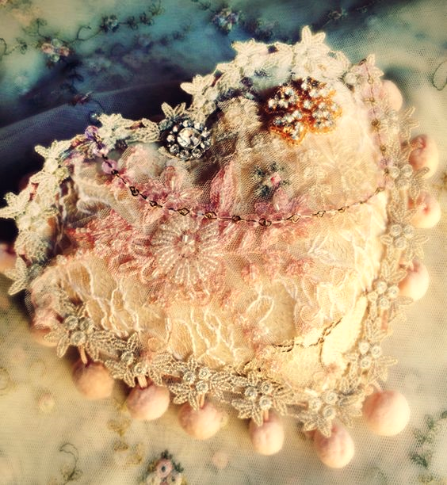


Slide 7
Tapaste os meus seios com mãos de outras eras,
beijaste os meus lábios com força e empenho,
com âmbar e tinta fizeste o desenho
que embala meu corpo com mil primaveras.

Slide 8



Slide 9
E trazes nas veias poder, sedução,
a raça dum povo que tem coração
e crê que a esperança jamais é perdida.

Slide 10
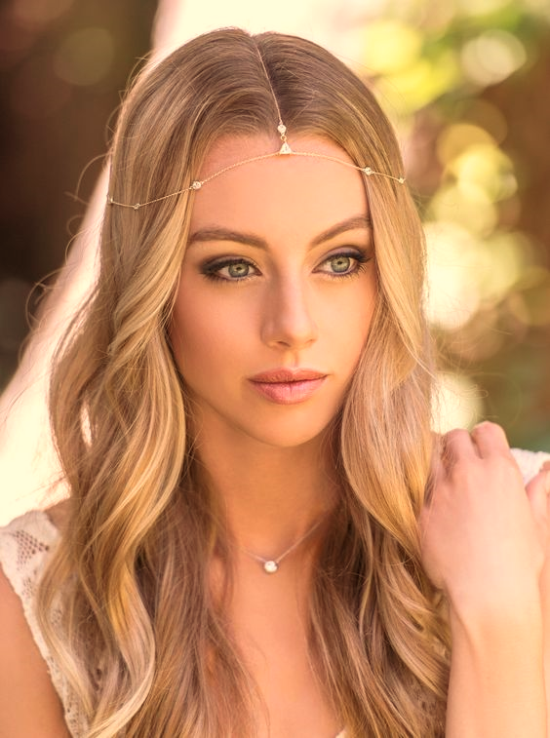


Slide 11
Eu vi que tu eras o elo perfeito
que abraça este rio que corre em teu peito,
poema dos sonhos, que são minha vida!

Slide 12


Slide 13

Glória Marreiros
Cléo Menegatt

Slide 14
Imagens: Internet e Acervo Pessoal
Texto: Glória Marreiros
Música: She-Paul Maureat Instrumental
www.pinterest.com/cleonicemenegat/vídeos
Canal no Youtube:
https://www.youtube.com/channel/UCOqGbdkljrk4Oo-W1JKI0MA/videos?view_as=subscriber
Criação, Formatação e Edição:
Cléo Menegatt
cmenegatt2016@gmail.com

